Slide 1

Мастер-класс по изготовлению открытки с подсолнухом
Подготовила Шангараева Чулпан Альнуровна
ПДО, Объединение «Удивительный мир»
ЦДТ Вахитовского района г. Казани рекомендуется заниматься не более 30 минут

Slide 2

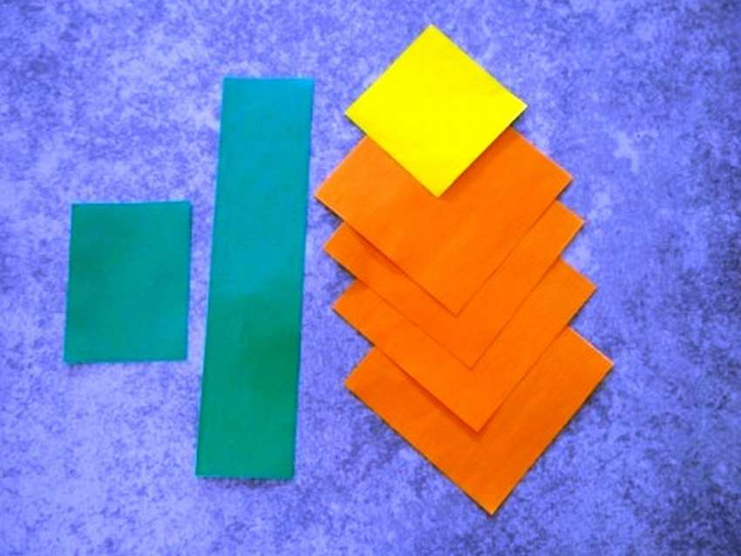
Вырежьте детали:
4 квадрата 7,5 * 7,5 см;
1 квадрат 5 * 5 см;
стебель 3,5 * 15 см;
и лист 6 * 4,5 см.

Slide 3

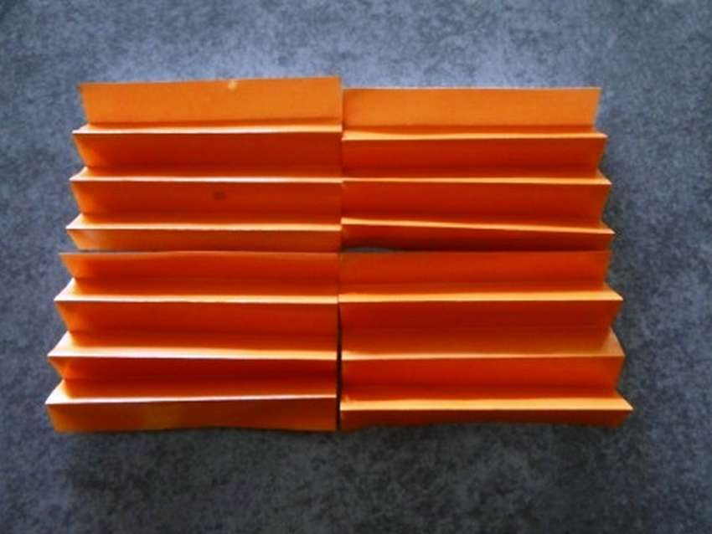
Кружок декоративно-прикладного творчества
Сложите квадраты, как показано на рисунке гармошкой, должно получится восемь сгибов

Slide 4

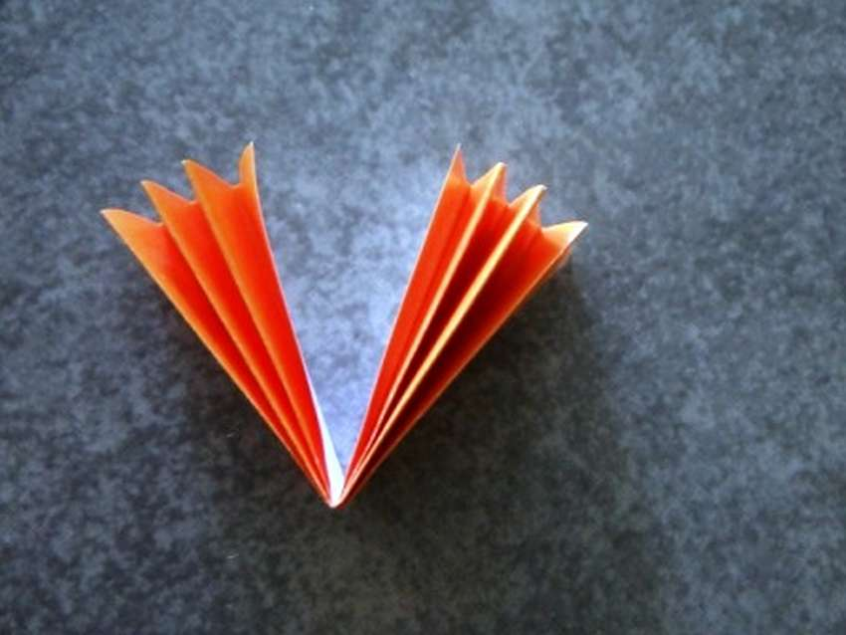
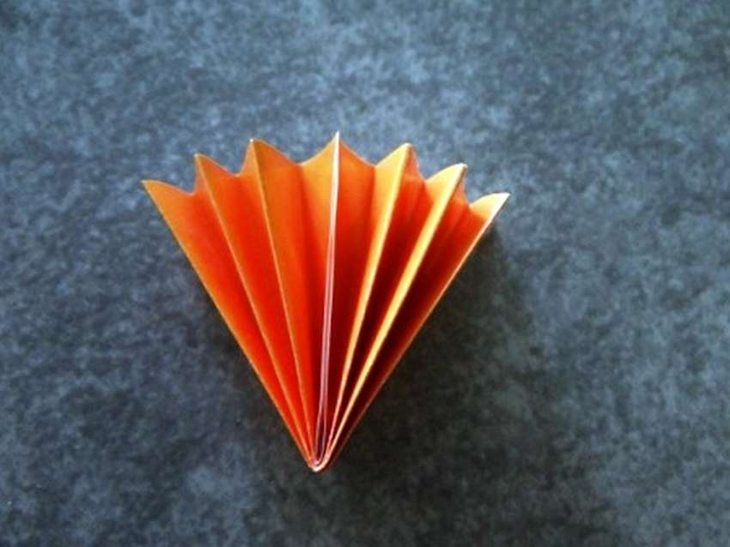
Теперь сложите каждый пополам.
Склейте их посередине, это будет четверть подсолнуха.

Slide 5

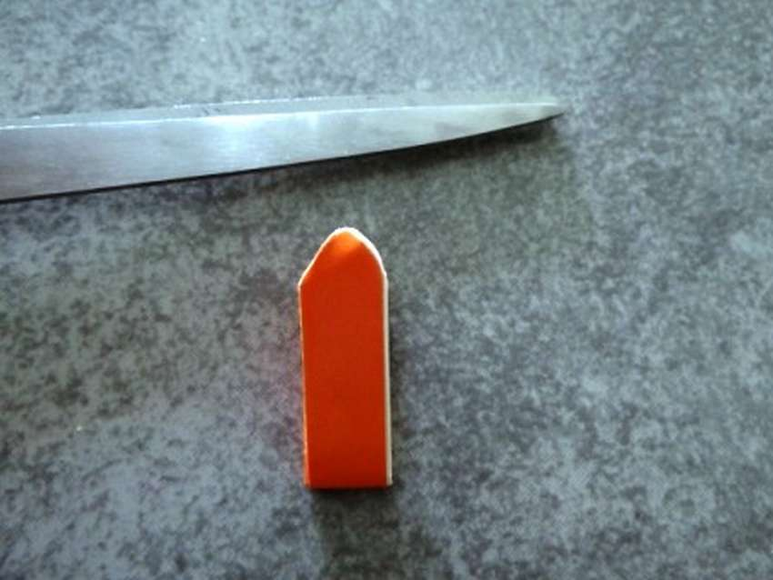
Закруглите концы

Slide 6
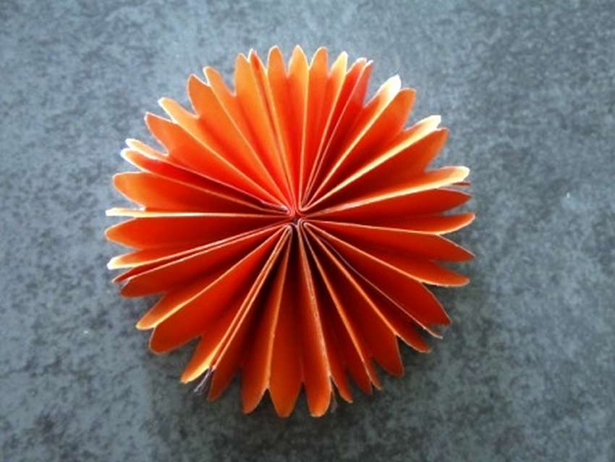
Соберите все детали и закрепите клеем.

Slide 7
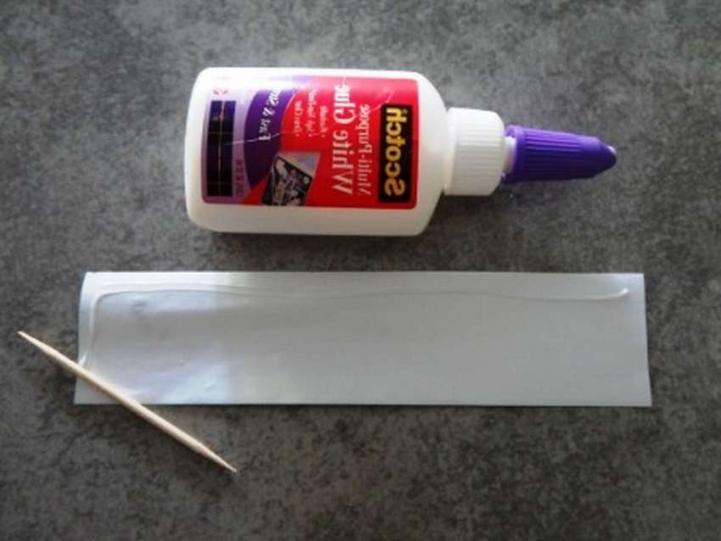
Затем сделайте стебель и лист.

Slide 8
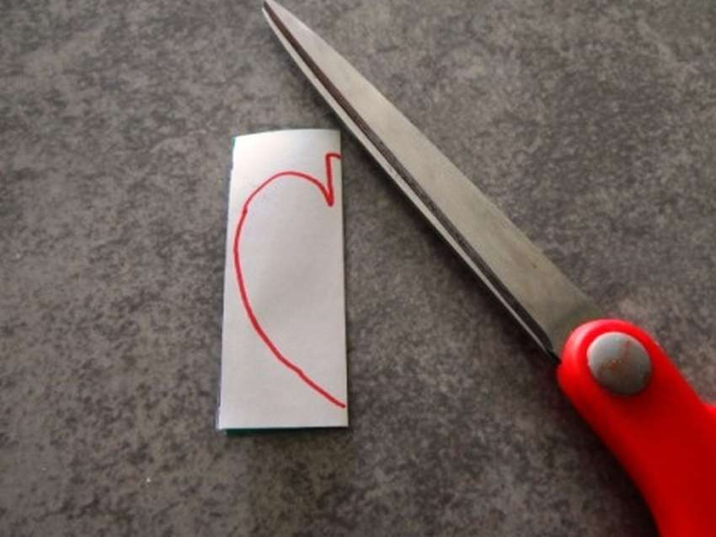
Лист

Slide 9
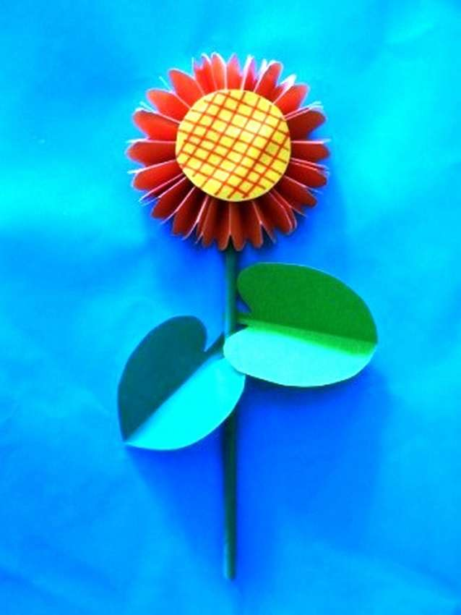
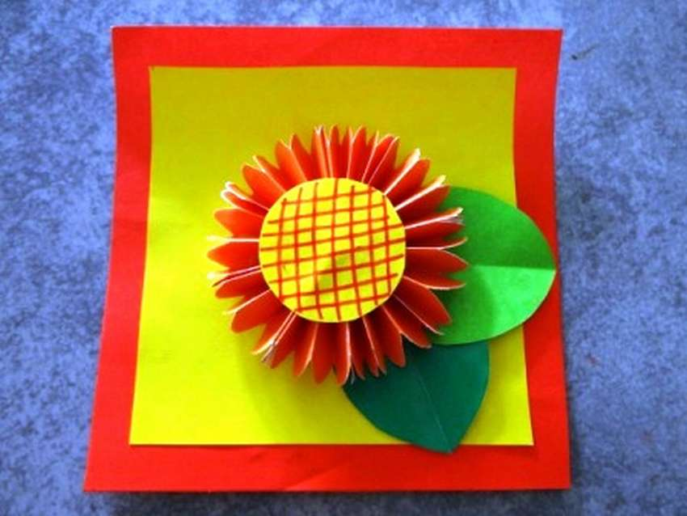
Можете такую открытку сделать
А можете сделать такую открытку

